Slide 1
Java Backend Workshop
Tools

Slide 2
Tool-uri necesare
-jdk(>= 1.8, recomandat 11.0.2)
-maven(>= 3.6)
-sql server(MAMP, XAMPP etc)
-IDE (IntelliJ sau Eclipse)
-Postman

Slide 3
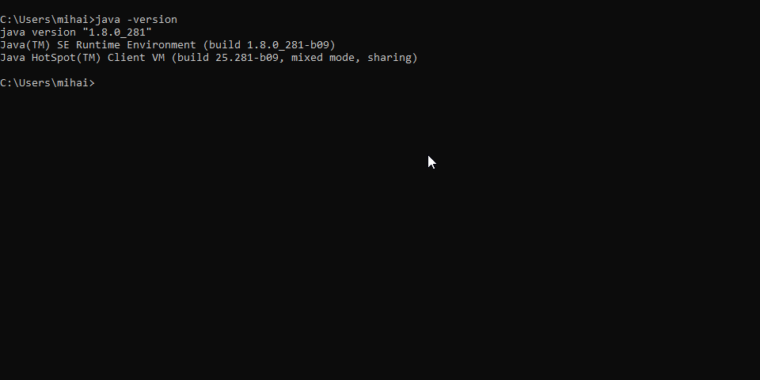
Java development kit
Download jdk 11.0.2 (sau orice versiune ce suporta java 8)
Dezarhivati zipul si dupa adaugati in pathul de la variables ,o noua variabila numita JAVA_HOME, ce sa pointuie catre pathul folderului si /bin din jdk in variabila Path
Pentru a verifica daca s-a instalat cum trebuie, intr-un cmd, trebuie rulat java -version

Slide 4
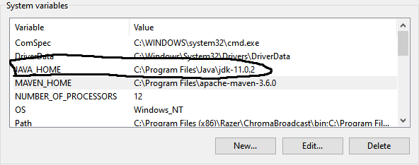
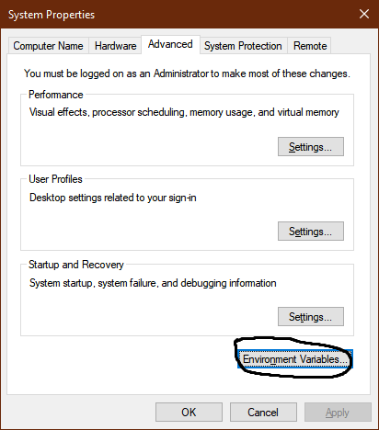
System variables
System variables -> Path

Slide 5
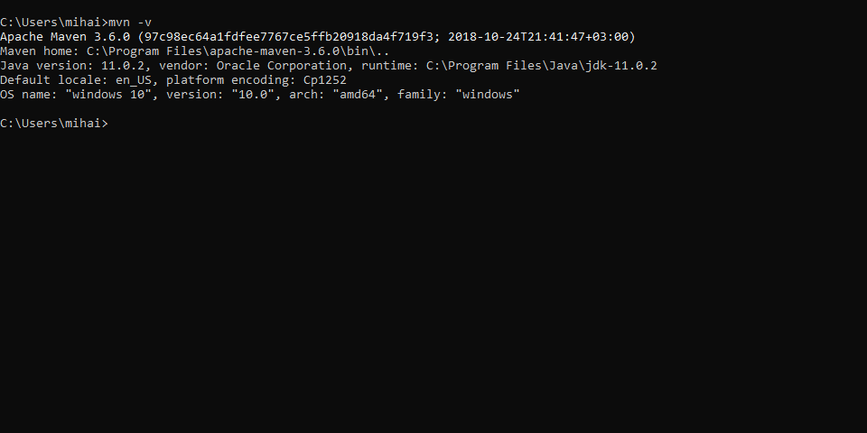
Maven
Download maven 3.6 ( sau orice versiune mai noua)
Urmariti instructiunile de instalare sau dezarhivati zipul si adaugati binul in pathul de la environment variables
Pentru a verifica daca mavenul e ok, deschideti un cmd si puneti comanda maven -v

Slide 6
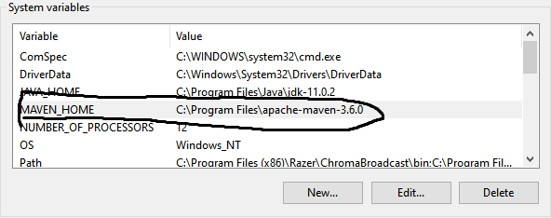

System variables -> Path
System variables

Slide 7
MySQL server
Orice server de MySQL ar trebui sa mearga. Recomandarea mea ii MAMP sau XAMPP, ca-s usor de folosit si instalat, dar se poate folosi si MariaDB, care se utilizeaza din terminal.
MAMP: https://www.mamp.info/en/windows/
XAMPP: https://www.apachefriends.org/ro/index.html
MariaDB: https://mariadb.org/

Slide 8
Orice proiect de spring boot se poate creea de pe https://start.spring.io/
Acolo se pot face toate setarile si adaugate toate depintele necesare, ca la final sa fie generat intr-o arhiva si dupa deschis cu un IDE.
Aceasta este varianta clasica de a creea un proiect de spring boot, dar IntelliJ si Eclipse au suport pentru a creea un proiect direct din IDE.

Slide 9
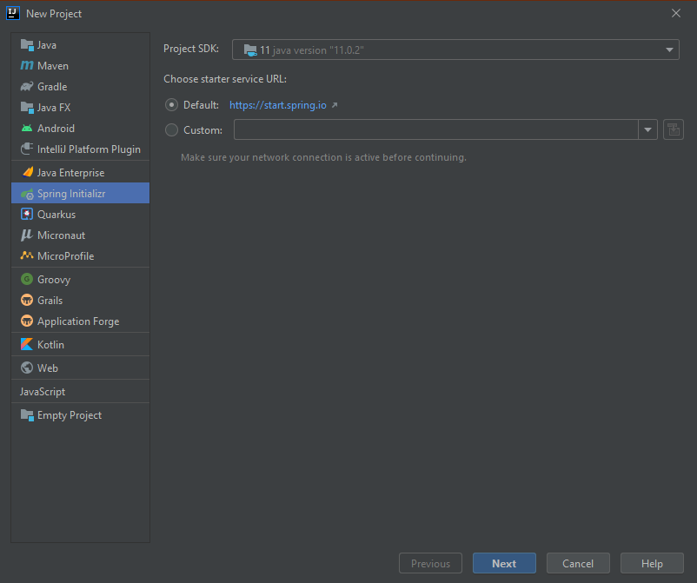
Instructiuni IntelliJ
Din pacate, doar IntelliJ ultimate are optiunea de a face un nou proiect spring din IDE.
In cazul in care folositi comunity edition, proiectul trebuie generat de pe https://start.spring.io/
In caz contrar, el se poate genera mergand la File -> New Project -> Spring Initializr

Slide 10
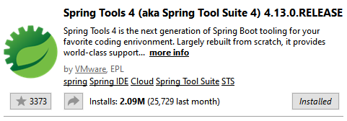
Instructiuni eclipse
Folosind ultima versiune de eclipse, downloadati din eclipse marketplace ( Help -> Eclipse Marketplace) Spring Tools 4.
Dupa instalare, se poate crea un proiect in Spring de la File -> New -> Spring Starter Project

Slide 11
Postman
Puteti instala postman de pe siteul lor: https://www.postman.com/
Nu este necesar sa va faceti cont, dar se poate folosi un workspace comun, in care sa fie puse toate requesturile.(TBD)

